Slide 1
Android程序设计基础
第一课
初识Android
任课教师：梁东魁
联系方式：13784190649

Slide 2



课 程 背 景
随着互联网技术的发展和IoT的普及，以智能手机为代表的各类移动智能终端如同21世纪初的个人计算机，在人们的生活、工作中得到广泛应用。
谷歌Android - 市场占有率最高的智能操作系统
苹果iOS - 个性智能操作系统
华为Harmony - 面向未来的智能操作系统
其它系统：微软的Windows Phone、塞班Symbian、三星bada等，基于Android的各种第三方操作系统（小米系列MIUI、魅族Flyme）等

Slide 3
课 程 背 景
谷歌Android
“安卓”,谷歌和开放手持设备联盟联合研发，谷歌独家发布
中国以及全球最大、最受欢迎的智能手机操作系统
代码开源，支持所有手机厂商，可以开发基于Android操作系统的第三方智能操作系统
苹果iOS
苹果公司独家研发、发布
全球第二大智能操作系统，功能强大，体现个性化设计，有一定的特定用户群体
封闭源代码（闭源），苹果公司独家使用。
华为HarmonyOS
“鸿蒙”，中国华为公司自研发布，面向未来的操作系统
2019年8月，华为鸿蒙系统初次亮相。“鸿蒙”本意是指远古时代开天辟地之前的混沌之气，鸿蒙代表了华为从零开始开天辟地的决心和勇气。

Slide 4
课 程 背 景
华为鸿蒙OS开创中国移动通信的新篇章
2012年，华为开始规划操作系统“鸿蒙”。
2018年，美国以安全威胁为由对我国多家高校、企业进行制裁。
2019年5月华为被美国列入实体制裁名单， 同年8月，华为发布鸿蒙OS 1.0版本，作为应对美国科技限制令的重要举措之一。
2021年，华为开发者大会透露，鸿蒙系统研发和推广费用逾500亿，并将加大投入。
华为用“工匠精神”重新定义中国制造，是引领新时代工匠精神的典范
中国的移动通信技术远超其它国家，华为的5G技术和我国立项的5G标准遥遥领先于世界各国，在世界移动通信领域处于领跑位置。
华为HarmonyOS打破了谷歌和苹果公司对移动智能终端的垄断，突破了移动通信的科技封锁，保障了中国在移动互网络中的地位，具有极其重要的战略意义。
Notes:
2023年的巴以冲突中，10月24号谷歌关闭了加沙地带的实时交通，并切断了其通讯，手机变成了“砖头”。
如果你在填报高考志愿的最后关头，手机通信被切断，甚至网络通信被切断，你应该能想象到那种绝望。
如果将来有一天，我们不得不用战斗拯救我们的祖国、家园、亲人，而敌人可以直接切断我们的手机和网络通信，那将是人间地狱。

Slide 5
课 程 背 景
移动智能设备普及度越来越高，Android的地位几乎无可动摇。
如果以后想从事相关研发工作，那么Android是最合适的选择
1. 代码开源，开发工具免费，学习和研发成本低，简单易学，上手容易
2. 开发模式和框架新颖，学习其框架，能迅速提高编程能力
3. 应用广泛，用户群体多，市场需求大
4. 无限扩展的可能
Android设计之初，就是面向不同设备的，其特性保证了应用与设备的无关性
App不做修改或稍加修改，即可移植到不同设备，系统、框架可方便地进行二次开发
学习、了解Android的相关知识，有助于更好地使用智能设备
Android被广泛应用于智能设备，学习Android开发可以更好的理解、使用智能设备
Notes:
科学无国界，但是掌握科学的人是有国家的，故科学家对国家的重要性不言而喻。
师夷长技以制夷。
了解移动通信，学习已有的移动软件开发。

Slide 6
目录
目
录
01
Android简介及开发环境配置
02
第一个Android App项目
03
Android工程剖析
04
Hello world示例

Slide 7
章节
01
Part
Android简介及开发环境配置

Slide 8
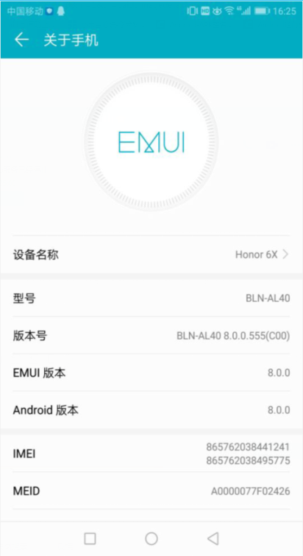

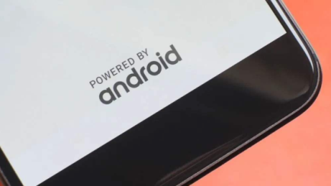
1.1 Android简介
安卓
01 代码开源
Google开发维护的移动操作系统 —— 2005年收购而来
基于Java（开发语言）和Linux（内核）
02 市场占有率高
排名世界第一的移动操作系统 72%
排名世界第一的操作系统 43%
03 用途广泛
广泛应用于手机、平板、智能手表、电视等智能设备
04 应用的数量极其庞大
谷歌商店Play Store 上发布了数百万以上apps

Slide 9
1.1 Android简介
互联网的发展和移动计算的广泛应用使得功能强大、便于使用的各种移动智能终端在全球得到广泛使用。其中，Android系统由于其开放特性而备受关注，其强大的兼容性、可拓展性和丰富的生态系统使其成为市场占有率最高的移动OS。Android系统在移动智能操作系统市场中处于绝对主导地位。

Slide 10
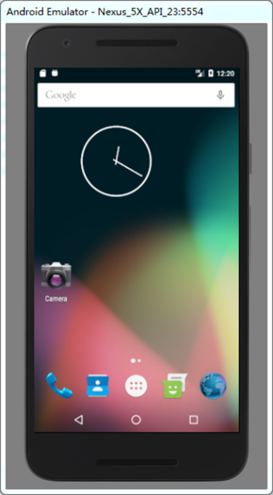
1.2 开发环境介绍 – 机房配置
操作系统： Win7 （64位）
Java JDK ： jdk-9.0.4_windows-x64_bin（64位）
JDK( Java Development Kit)即Java 语言的软件开发工具包，用于移动设备、嵌入式设备上的java应用程序。JDK是java开发的核心，包含JAVA运行环境和JAVA工具。
Android Studio (with SDK)：
android-studio-bundle-162.3871768-windows (64位 2.3.1.0版本) ----- (http://www.android-studio.org/)
Android集成开发工具，基于IntelliJ IDEA。
虚拟设备AVDs (Android emulator)
Android Virtual Device，模拟实际手机的运行环境。
注：根据系统下载相应版本软件，各软件版本必须保持一致

Slide 11
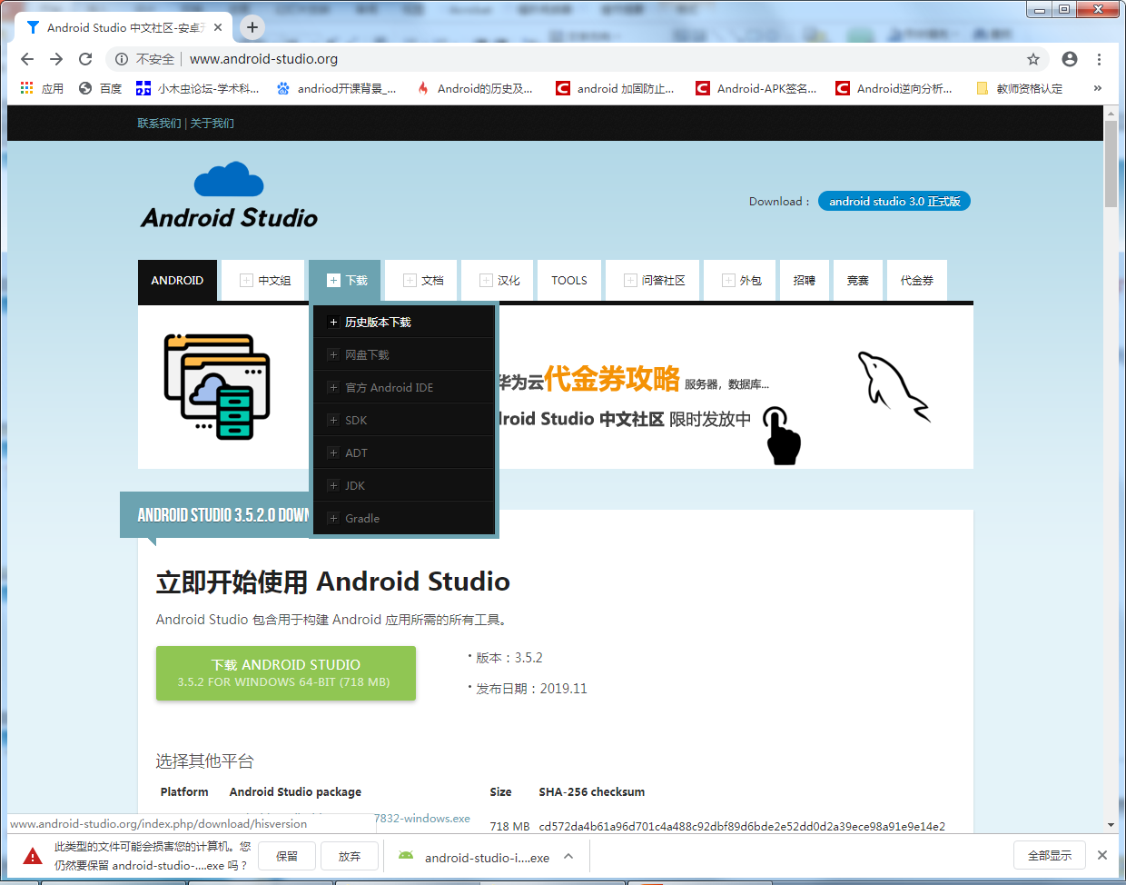
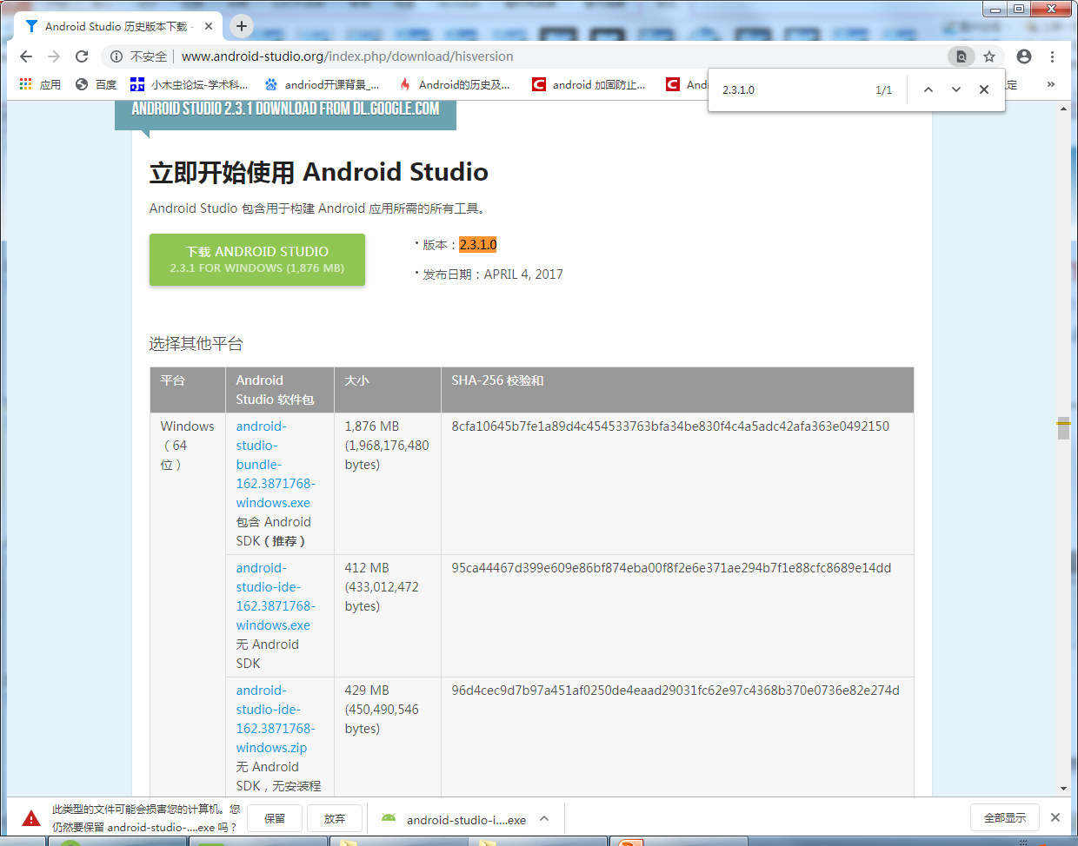
1.3 Android Studio下载
android-studio-bundle-162.3871768-windows (with SDK 64位)下载
(1) 打开网站http://www.android-studio.org/，选择《下载》→《历史版本下载》
(2) 转入http://www.android-studio.org/index.php/download/hisversion，查找到2.3.1.0版本(可直接在页面Ctrl+F，在搜索栏输入2.3.1.0查找)进行下载
注：可选择2.3.1.0版本进行练习，也可以下载最新版本自学

Slide 12
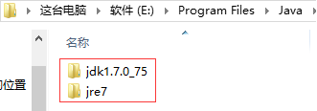

1.4 Java JDK 安装和环境变量设置(3个步骤)
(1)安装JDK
安装过程比较简单，一路Next即可，注意将JDK和JRE安装到同一个目录。JDK默认安装成功后，系统目录下出现有jdk和jre两个文件夹。
(2)环境变量配置(win7系统)
若JDK安装目录为：E:\Program Files\Java\jdk1.7.0_75/bin，则Path配置如下：
(1)右键计算机→属性→高级系统设置→高级→环境变量
(2)选择系统变量中的Path→编辑，在路径最后添加JDK的变量值，即添加“;E:\Program Files\Java \jdk1.7.0_75/bin”，分号必须有。图例参考下页。
特别提醒：为防止操作失误，请先将path的值保存到文本文件做好备份，以便恢复！

Slide 13
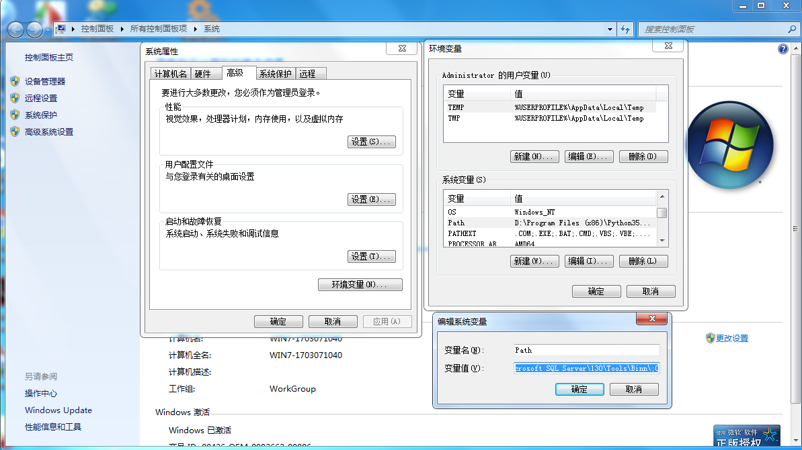
1.4 Java JDK 安装和环境变量设置
环境变量配置示意图(win7系统)
(1)各个环境变量间用“;”隔开，因此添加环境变量时需要先添加一个英文半角的“;” 注意区分中文分号“；”和英文分号“;”
(2) win10系统的配置稍有差异，可自行百度“win10下如何配置环境变量”
注：
(1)各个环境变量间用“;”隔开，因此添加环境变量时需要在前边先添加一个英文半角的“;”。注意区分中文分号“；”和英文分号“;”。
(2) win10系统的配置稍有差异，可自行百度“win10下如何配置环境变量”。

Slide 14
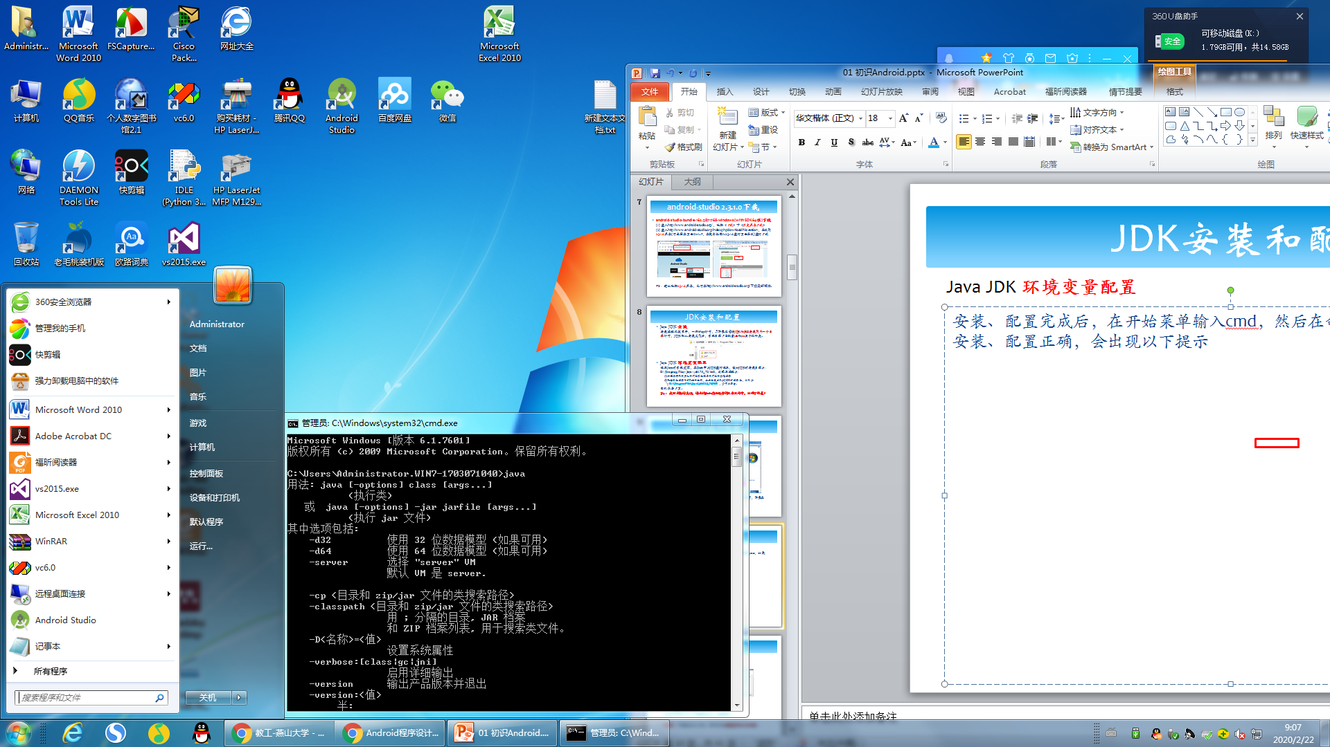
1.4 Java JDK 安装和环境变量设置
(3)环境测试
安装、配置完成后，在开始菜单的搜索栏中，输入cmd打开命令行窗口，然后输入java后回车。如果安装、配置正确，会出现以下提示：
若提示“’java’不是内部或外部命令，也不是可执行程序或批处理文件”，则说明未配置成功，需要检查安装、配置过程，将path恢复，然后重新配置。
此处输入cmd

Slide 15
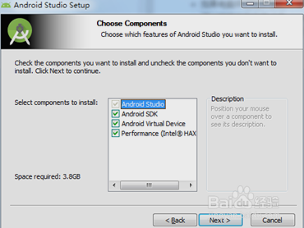
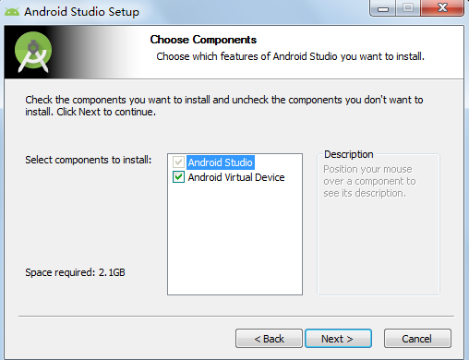
1.5 Android Studio安装
Android Studio (with SDK)安装
双击安装文件，进入安装界面，选中全部选项后点击next直到完成。
or
Android Studio主程序，必选。
Android Virtual Device，可选，选中安装完成后即可使用。建议选择。
Android SDK，可选。建议选择。
注意：若需要更改默认安装路径，则必须保证新路径中没有中文和空格

Slide 16
章节
02
Part
第一个Android App项目

Slide 17
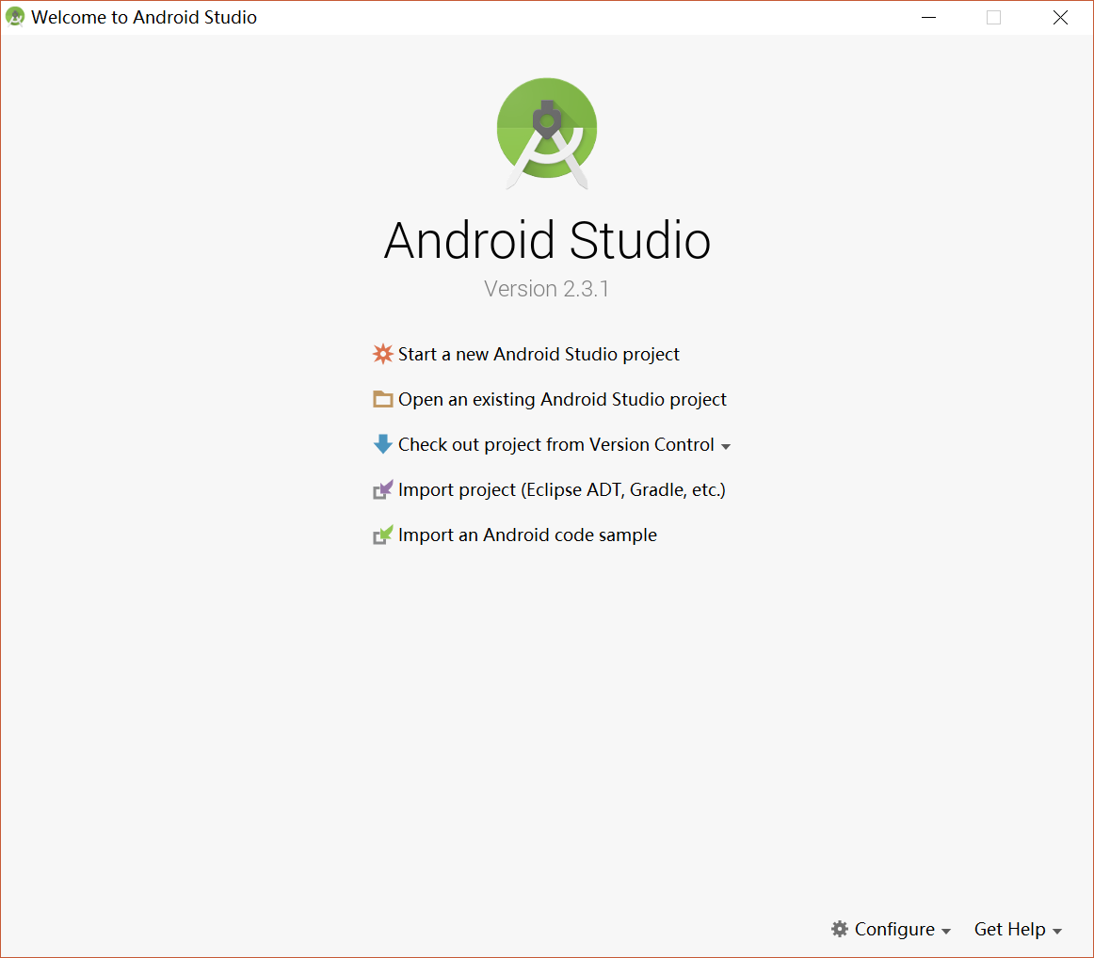
2.1 创建第一个Android App项目
(1) 启动Android Studio，选择新建App项目
创建Android App项目
Start a new Android Studio project
创建一个新的Android Studio项目

Slide 18
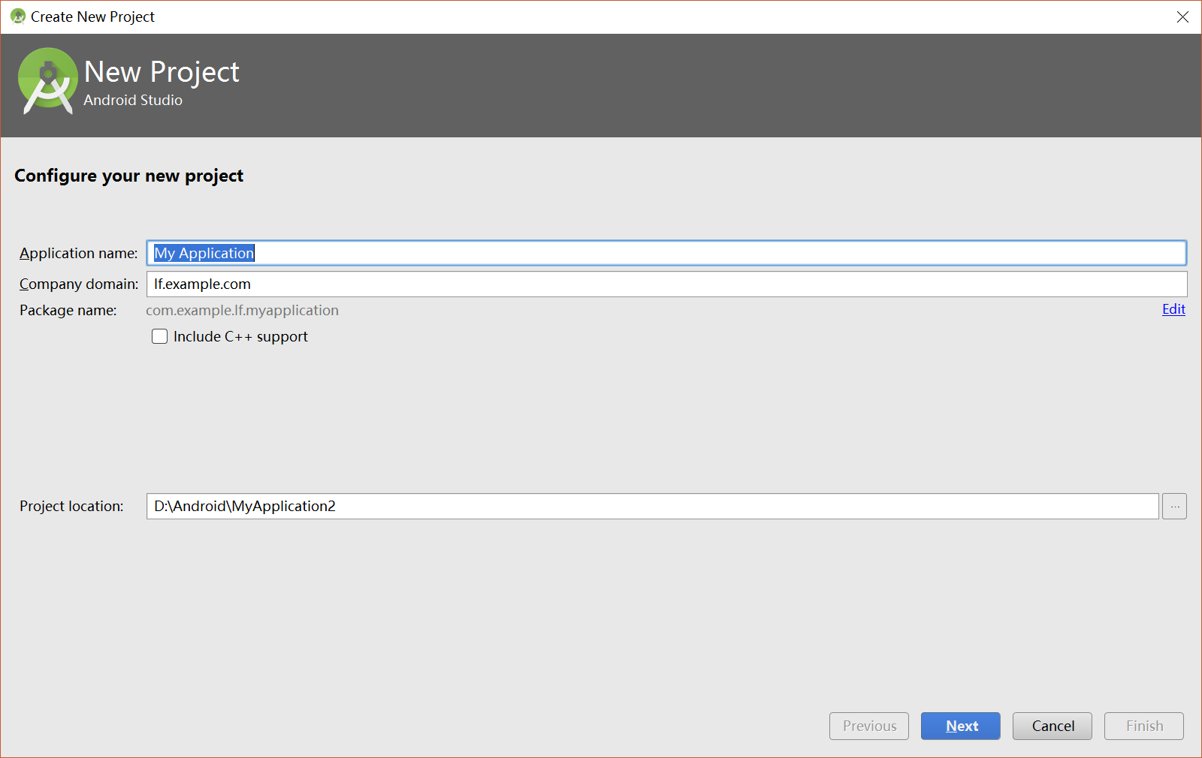
2.1 创建第一个Android App项目
(2) 设置App项目名称、公司域名，选择项目存储路径
项目名称
公司域名名称（一般不修改）
项目存储路径
单击此处，修改项目存储路径
注意：若要更改项目的保存位置，则新路径中不能出现中文和空格

Slide 19
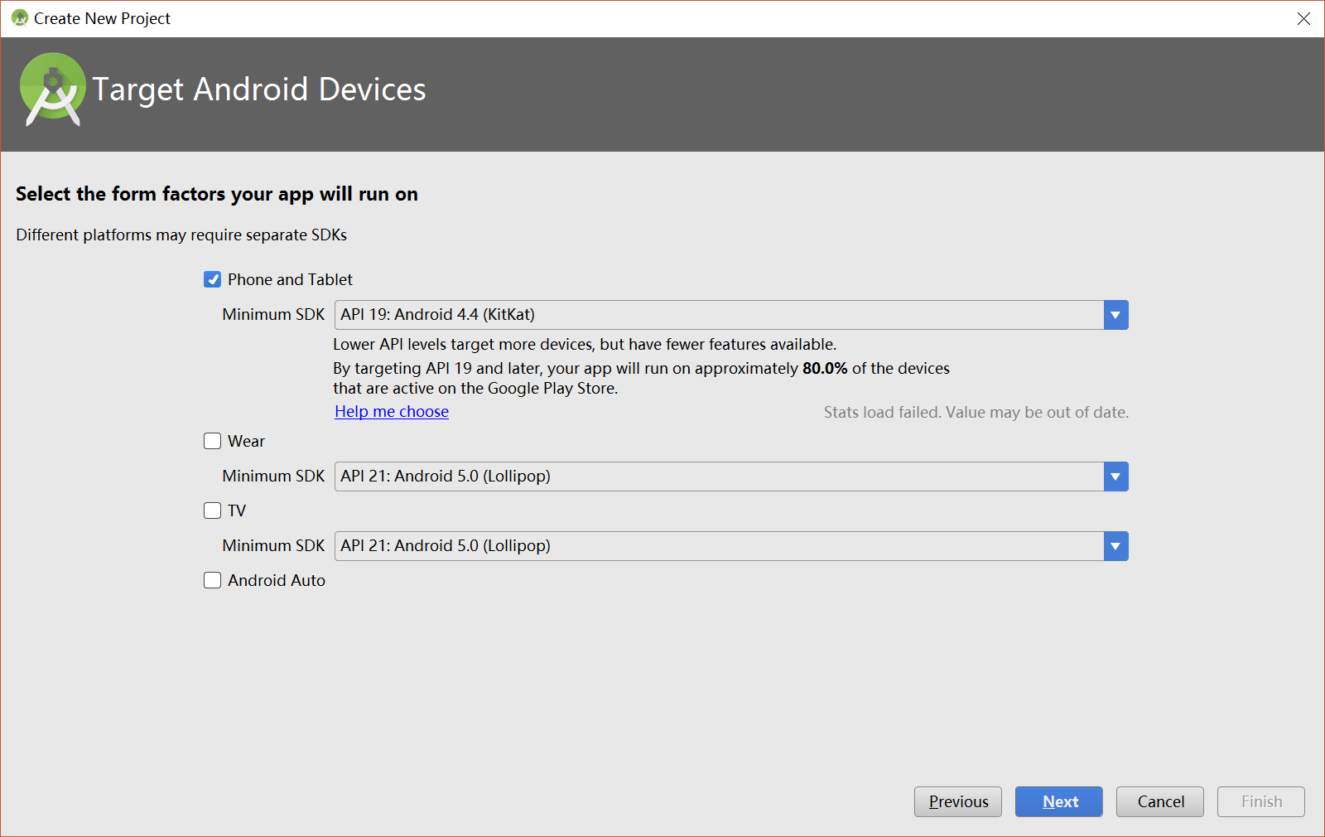
2.1 创建第一个Android App项目
(3) 设置App产品的实际运行环境、选择Minimum SDK
所选择的Minimum SDK版本可涵盖多少百分比的设备
默认勾选此项
（手机和平板电脑）
若要在Google电视、可穿戴设备(如google手表或Google眼镜)上执行，可勾选这些项目

Slide 20

2.1 创建第一个Android App项目
如何选择Minimum SDK？
Minimum SDK即程序最低兼容版本，在低于该版本的安卓机上无法运行该程序。一般原则是向下兼容，但不是越低越好。
低版本手机的市场占有率低
版本跨度太大，开发、维护困难且成本高
如果不知道如何选择，可单击Minimum SDK列表框下方的Help me choose打开帮助窗口。

Slide 21
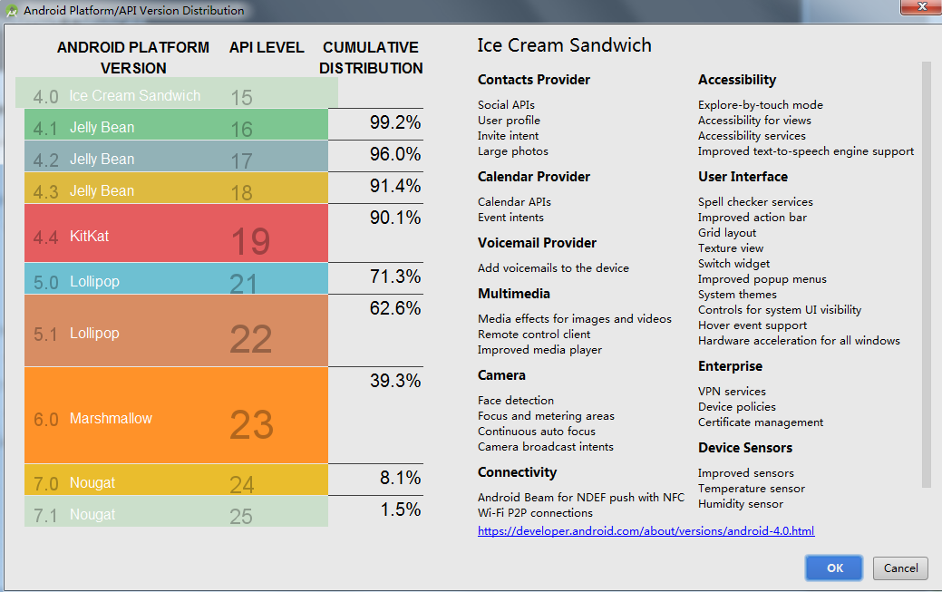
2.1 创建第一个Android App项目
如何选择Minimum SDK？
参考值：累积分布百分比(使用当前版本的SDK能够覆盖多少百分比的设备)
Notes:
此表截图于2017年，分布率数值随时间在不断改变，可以自行查看

Slide 22
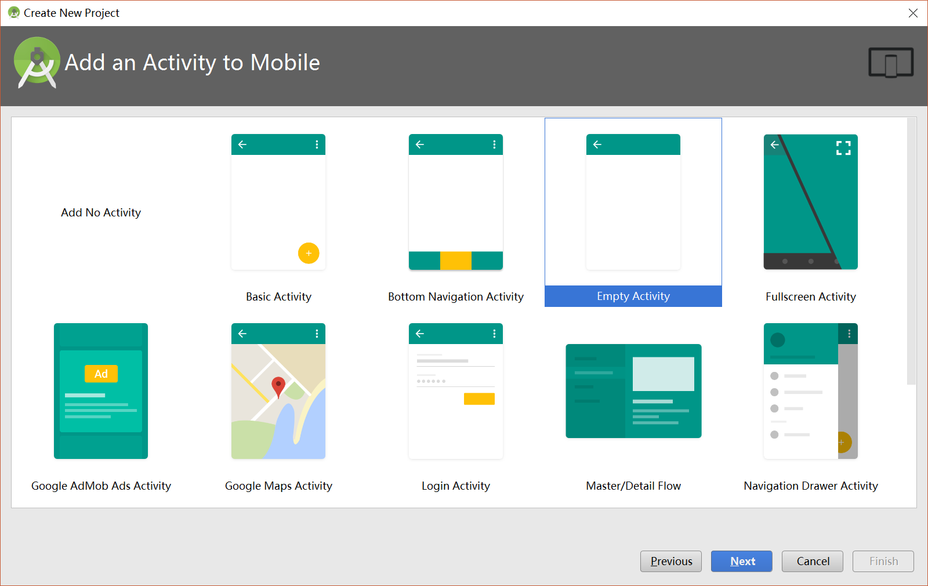
2.1 创建第一个Android App项目
(4) 添加App的第一个页面（活动，Activity）
选择 Empty Activity，点击next继续

Slide 23
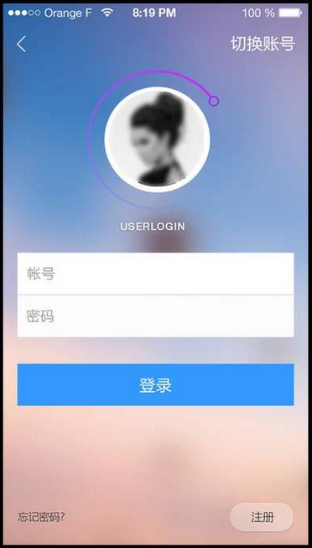
2.1 创建第一个Android App项目
Activity：Android最基本、最常用的组件
Activity 活动
Broadcast Receiver 广播接收器
Content Provider 内容提供者
Service 服务
活动（Activity）用于用户交互，即显示界面，一个Activity就是手机的一个页面
Activity是界面载体，可嵌入各种控件
活动的设计分为类Class和布局Layout两部分
两部分独立存储

Slide 24
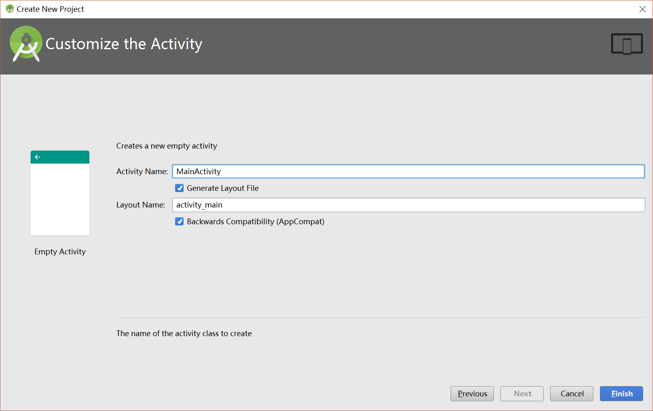
2.1 创建第一个Android App项目
(5) 为第一个页面（Activity）设置属性，完成创建
Part1：类Class文件，编写程序逻辑代码，实现功能处理的文件
Part2：布局Layout文件，用来设计屏幕的内容以及布局的文件
类文件的名称
布局文件的名称
注意：保持两个文件名称的“一致性”

Slide 25
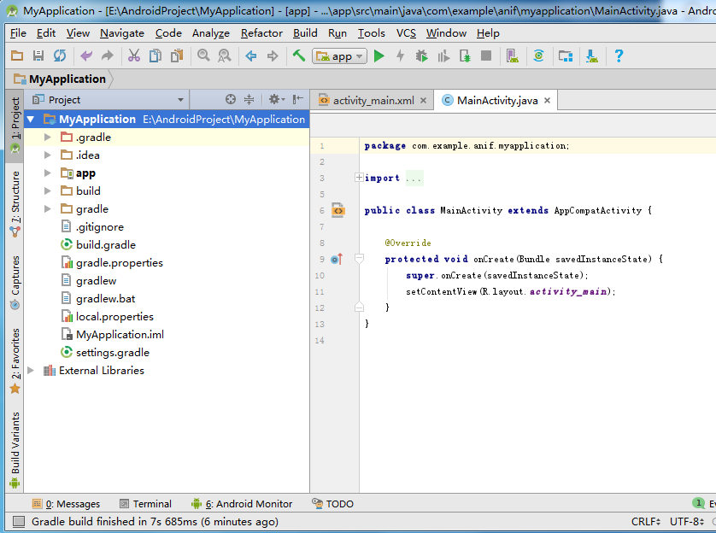
2.2 选择项目模式
创建完成后，可以选择项目文件的显示模式（Project模式）
目录列表
布局文件
类文件

Slide 26
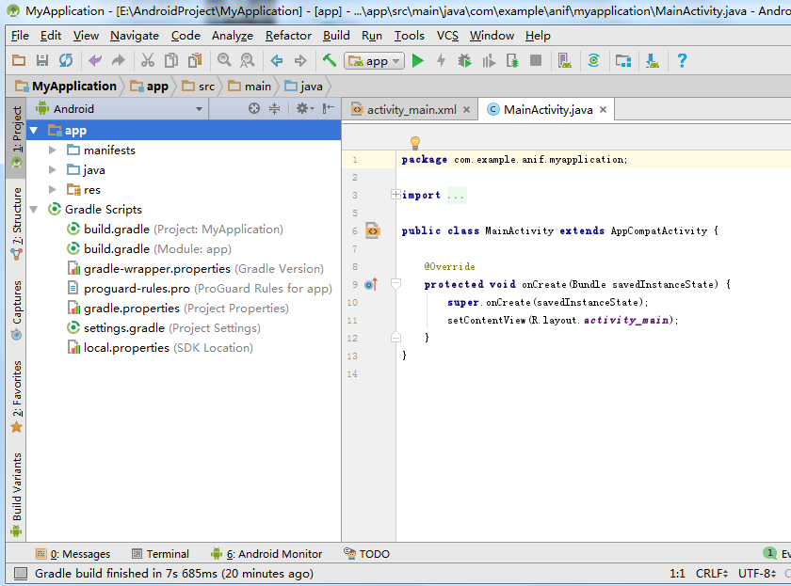
2.2 选择项目模式
创建完成后，可以选择项目文件的显示模式（Android模式，推荐）
目录列表
布局文件
类文件

Slide 27
章节
03
Part
Android工程剖析

Slide 28
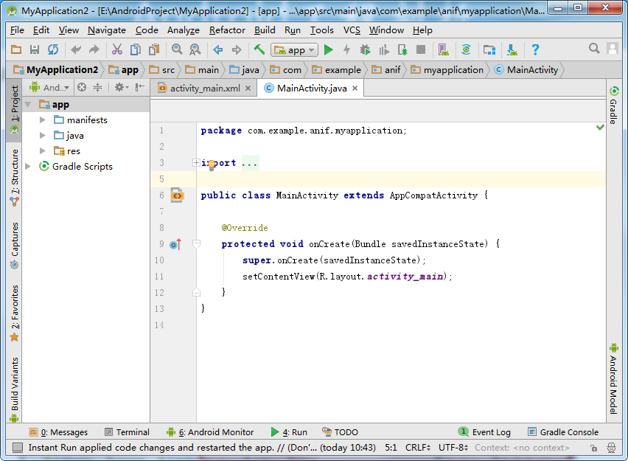
3.1 Android开发者模式界面
Android开发模式的界面（Android模式，推荐）
R是什么？
layout是什么？
activity_main是什么？

Slide 29
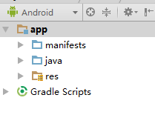
3.1 Android开发者模式界面
Android开发模式的界面（Android模式，推荐）
目录1 - manifests
App项目的配置文件目录
目录2 - java
Java代码文件目录，包含工程，以及新建时默认产生的Test工程源码
目录3 - res
资源文件目录
目录4：Gradle Scripts
构建项目时需要的系统文件目录

Slide 30
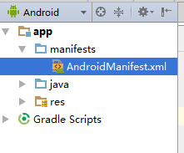
3.2 manifests目录
存放App项目的配置文件AndroidManifest.xml
开发App时必须使用的文件
缺少此文件App项目将不能启动
App项目的配置文件，包括
程序的名称
权限等（是否能访问网络等）
程序中有哪些activity
程序默认的启动activity等

Slide 31
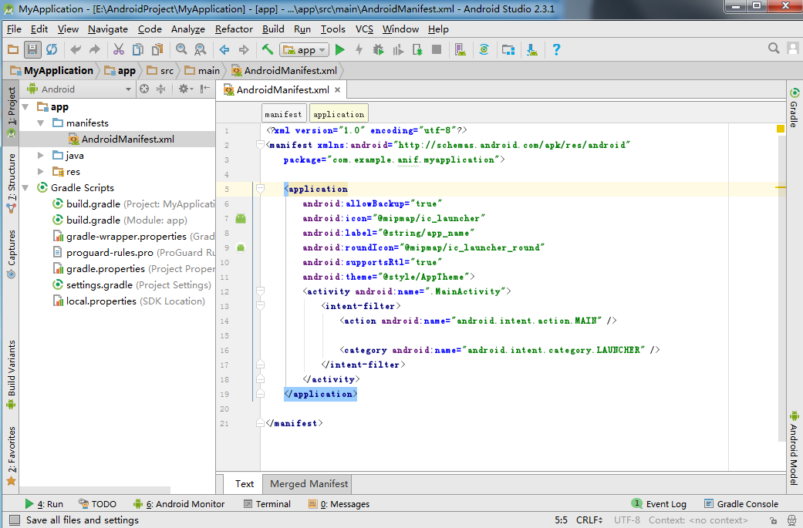
3.2 manifests目录
AndroidManifest.xml文件
程序的图标、名称
程序默认的启动页面

Slide 32
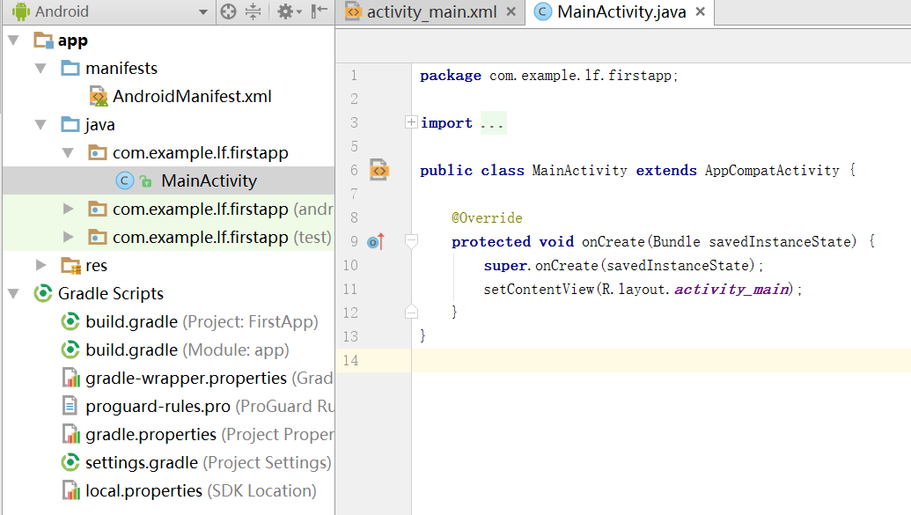
3.3 java目录
存放程序逻辑处理文件（*.java）
类名称必须和文件名称一致
特别提示：
类名和文件名必须一致
不可手动修改类名
不可手动修改文件名

Slide 33
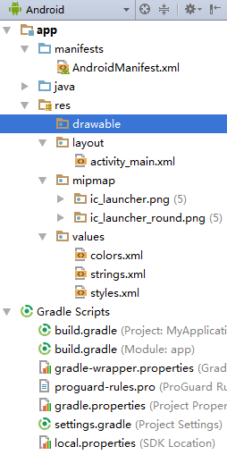
3.4 res目录
分类存放项目中使用的各类资源文件，系统会自动生成索引存储到R.java
目录1 - drawable
存放图片文件
目录2 - layout
App页面的布局，以及界面元素配置
通俗讲就是页面设计
目录3 - mipmap
存放app的icon等
目录4 - Values
以xml文件存储的各类数据
文件数据以键值对(key-value)形式存储
颜色 (color)、字符串(string)、数组(array)等

Slide 34
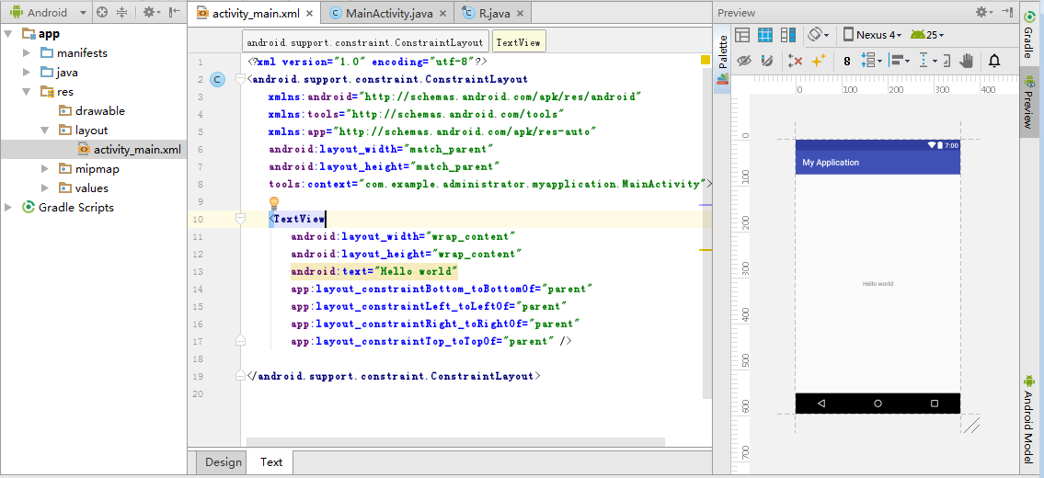
3.4 res目录 – layout子目录
layout子目录：App项目的布局文件activity_main.xml （Text视图）
界
面
预
览
切
换
显示模式切换

Slide 35
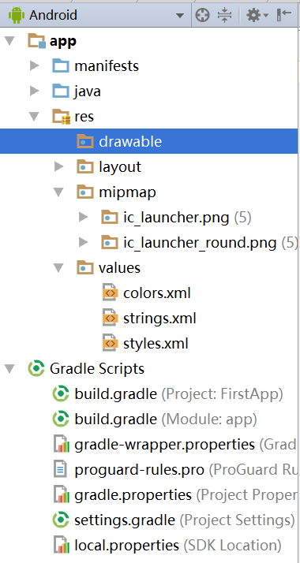
3.4 res目录 – values子目录
values子目录：xml文件，应用中要引用的键值对（key-value）
colors.xml：颜色设置文件
<?xml version="1.0" encoding="utf-8"?> <resources> <color name="colorPrimary">#3F51B5</color> <color name="colorPrimaryDark">#303F9F</color> <color name="colorAccent">#FF4081</color> </resources>
strings.xml：定义字符串的配置文件
<resources> <string name="app_name">My Application</string> </resources>

Slide 36
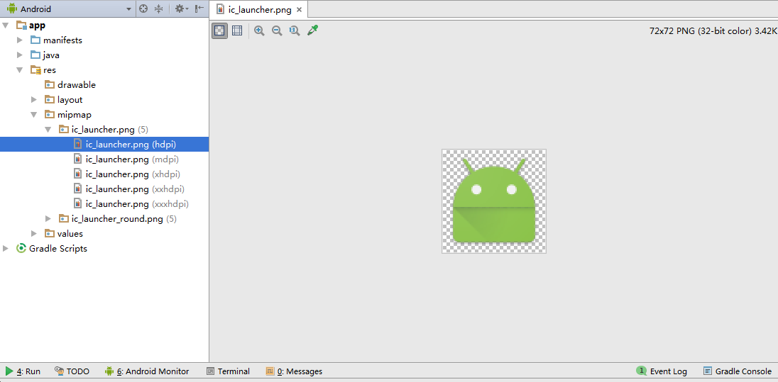
3.4 res目录 – drawable子目录和mipmap子目录
drawable子目录：存放图片文件
mipmap子目录：存放app的icon等文件

Slide 37
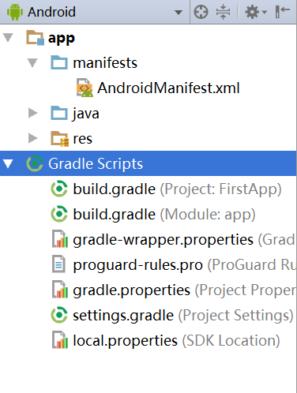
3.5 Gradle Scripts目录
构建项目时的所必需的系统设置信息（切勿更改）。
Gradle Scripts目录
包含所有与构建(Build)App有关的配置信息的文件。
构建是执行Build菜单中的Make Project命令，即将项目中各类原始文件编译并生成App执行文件的过程。
如非必要，切勿修改此目录文件。
注：Gradle Scripts目录中是系统构建项目时的系统设置，不要更改。

Slide 38
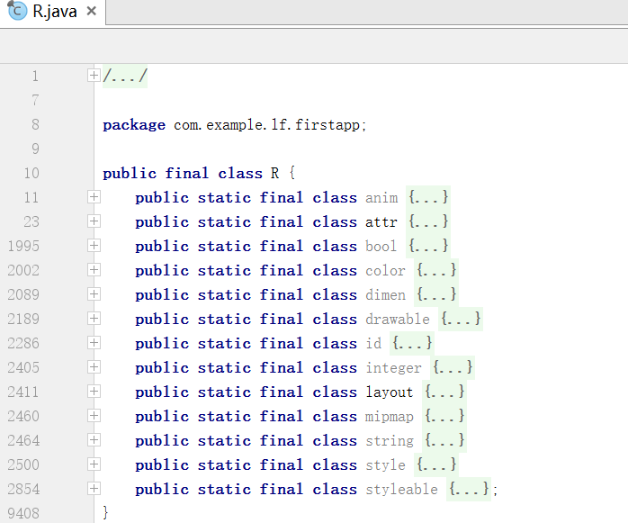
3.6 目录中的特殊文件R.java
R.java文件自动生成，定义App中所有类型资源的索引
方式1：光标移动到R.layout.activity_main，单击菜单栏Navigate → Implementations(s)
方式2：光标移动到R.layout.activity_main，右键单击，选择Goto → Implementations(s）
R是什么？
layout是什么？
activity_main是什么？
id资源
布局资源

Slide 39
课堂练习（一）
完成从第 11 页到第 34 页的内容
熟悉App项目的建立，了解类文件名、布局文件名的设置，掌握项目的存储路径的设置
01
02
熟悉工程架构，了解各个目录，熟练掌握layout目录、java目录中文件的修改
03
理解 中R、layout和activity_main分别是什么，理解各部分之间的关系

Slide 40
章节
04
Part
Hello World示例

Slide 41
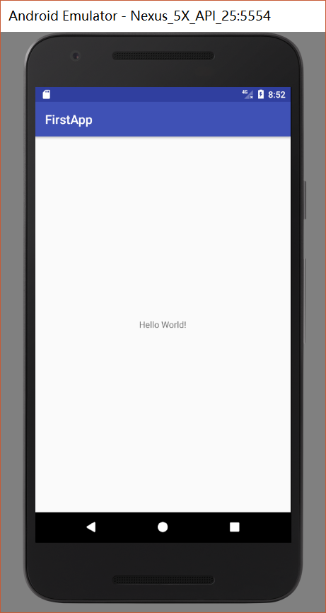
4.1 “Hello World”经典案例
“Hello World”案例
一个最著名的程序，让计算机显示 Hello World 这句话，几乎是每一门编程语言中的第一个示例程序。
如果程序员能看到这两个单词的显示，表示代码在计算机上可以正常运行，计算机可以与人沟通。具有特殊的象征意义，渐渐地演化成为了一个久负盛名的传统。
利用之前创建的第一个Android App项目，运行、测试，结果如图所示。
——致敬计算机编程发展史中的“Hello World”经典案例

Slide 42
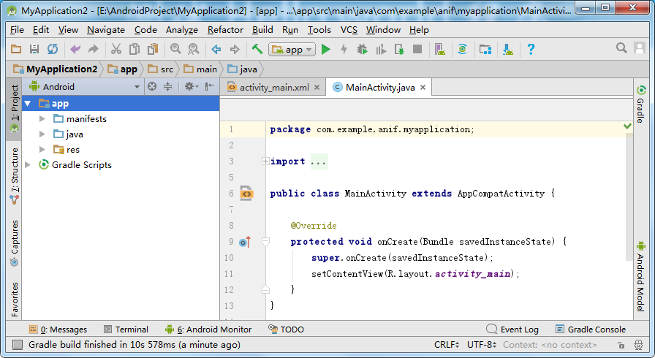
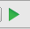
4.2 测试“Hello World”程序
(1) 利用之前创建的第一个Android App项目，运行、测试
Make Project ：编译项目文件（可以检查出基本的语法错误）
Run ‘app’ ：运行、测试项目app（可能出现逻辑错误）
AVD Manager：仿真器管理器（Android虚拟设备管理器）

Slide 43
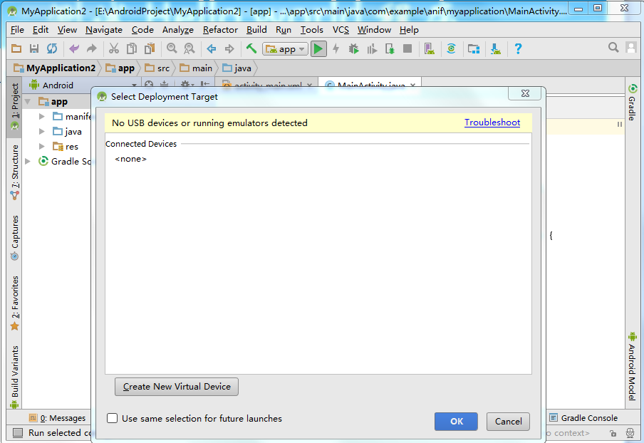
4.2 测试“Hello World”程序
(2) 点击Run app 进行测试，出现如图所示界面，选择所使用的测试设备
1. 没有连接手机
2. 没有可用的仿真器

Slide 44
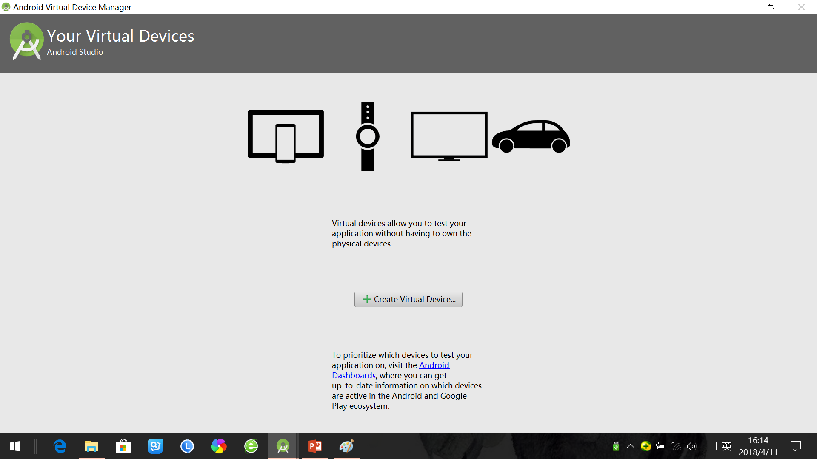
4.2 测试“Hello World”程序
(3) 创建AVD - 虚拟设备管理器
若已存在AVD或已经使用USB连接手机，则可以直接选择设备运行，否则需要通过AVD Manager创建虚拟手机再运行。
单击此图标，打开AVD Manager
单击按钮，创建AVD

Slide 45
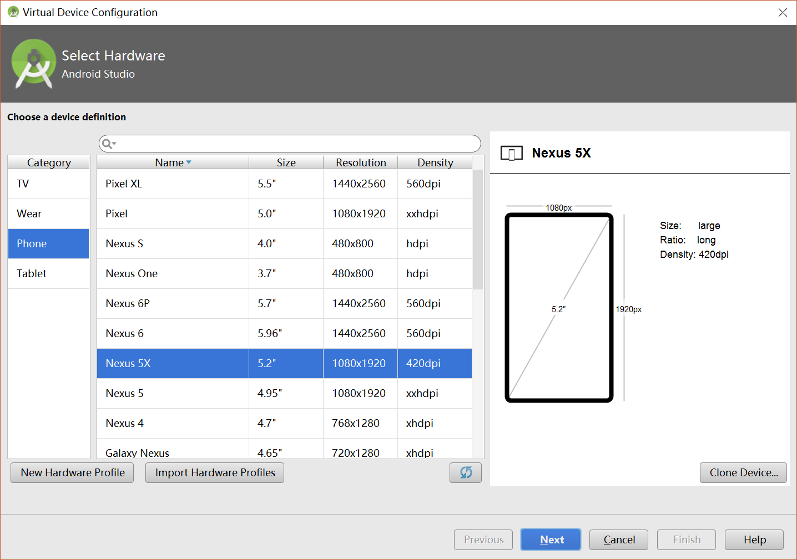
4.2 测试“Hello World”程序
(3) 创建AVD - 手机型号选择
屏幕分辨率
新建一个新的自定义的硬件设备配置

Slide 46
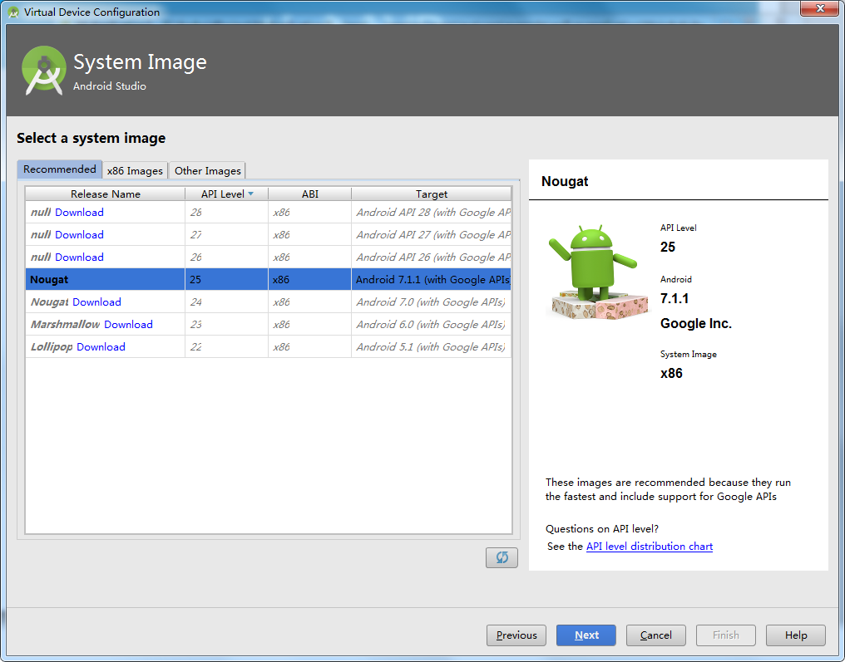
4.2 测试“Hello World”程序
(3) 创建AVD - 手机系统镜像

Slide 47
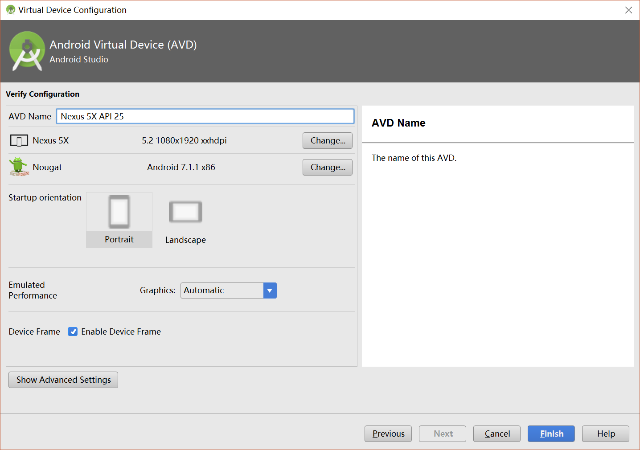
4.2 测试“Hello World”程序
(3) 创建AVD - 虚拟手机设备的命名
AVD的名字，可修改，一般不动
单击此处，显示更多设置

Slide 48
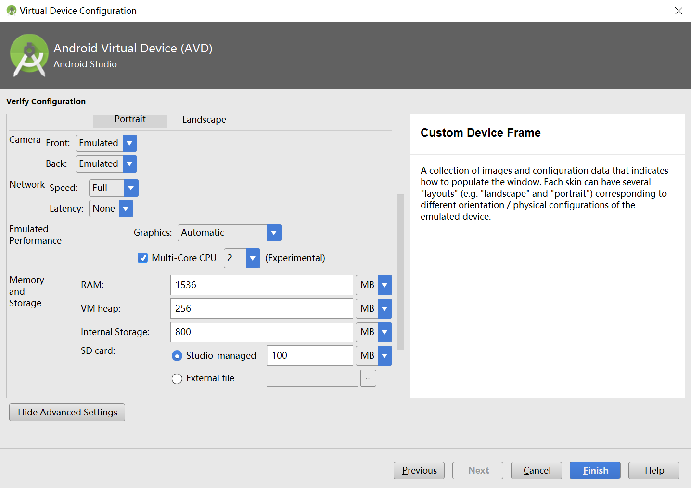
4.2 测试“Hello World”程序
(3) 创建AVD - 虚拟手机的更多设置
存储空间大小
内存大小

Slide 49
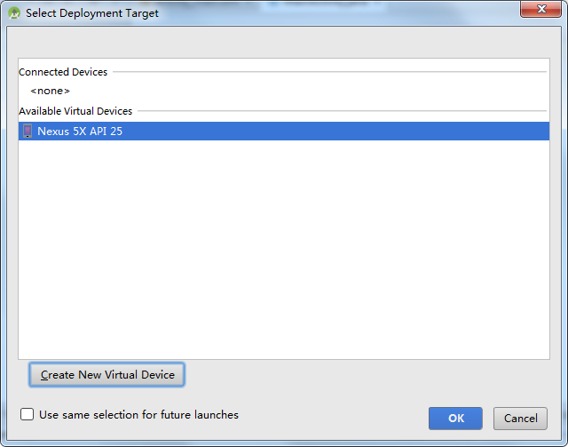
4.2 测试“Hello World”程序
(4) AVD创建完成后，选择测试设备，点击ok即可运行
注：可继续创建多个AVD，运行时从列表选择一个即可

Slide 50
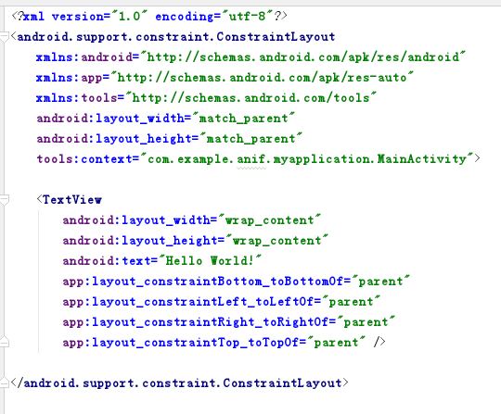
4.2 测试“Hello World”程序
(5) 查看运行结果
一行代码都没写就出来成品了，是不是感觉很爽？！接下来就要真枪实战了。
理解原理是关键！

Slide 51
课堂练习（二）
完成从第 36 页到第 46 页的内容
01
熟练使用Make Project 进行初步检查
02
熟悉熟悉AVD的创建，能进行AVD管理
03
运行、测试Hello World程序，进一步了解Android项目架构

Slide 52
4.3 “Hello World”程序解析

Slide 53
4.3 “Hello World”程序解析
TextView控件
最常用的控件，用于显示文本，显示“Hello World”用的就是文本框
属 性 | 说 明
id | id号
layout_width | 宽度 (常用wrap_content或固定值)
layout_height | 高度 (常用wrap_content或固定值)
text | 文字
textColor textSize textAllCaps gravity | 文字颜色 文字大小 全部大写（true默认值，false ） 控件中文字对齐方式 (Left、right、top、bottom等)
background | 背景 （颜色或者图片）

Slide 54
4.3 “Hello World”程序解析
TextView控件
属 性 | 说 明
ellipsize | end 省略号显示在结尾 start 省略号显示在开头 middle 省略号显示在中间 marquee 以跑马灯的方式显示(文字单行横向滚动)
marqueeRepeatLimit focusable focusableInTouchMode singleLine | marquee_forever 或者数字n 是否可以获得焦点（true / false） 触摸模式下是否可获得焦点 (true/false) 是否是单行（true单行，false 多行）
maxLines | 最大行数
maxLength | 数字，显示的文字的最大长度，超出部分直接丢弃
clickable | 是否允许点击(true/false)

Slide 55
4.3 “Hello World”程序解析
TextView控件
常 用 方 法 | 说 明
getText() | 获取文本框中被显示文本
setText() | 设置文本框中要显示文本
文本框方法的使用
(1) 获取文本框对象
TextView tv1 = ( TextView ) findViewById ( R.id.tv1 );
(2) 调用方法进行处理
tv1.setText(“欢迎登陆！”); 设置显示文字为“欢迎登陆！”
String s = tv1.getText().toString(); 获取显示的文字，存入变量s中
“.”操作符：成员运算符、域作用符
表示一种从属关系。如，R.id.tv1表示从R（R中有多种类型的对象）中找到id对象，
再从id（id中有多个相同类型的对象）中找到名为tv1的对象。

Slide 56
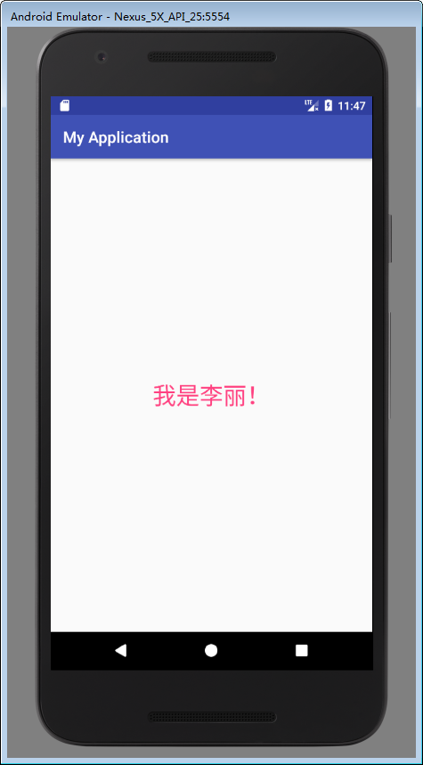
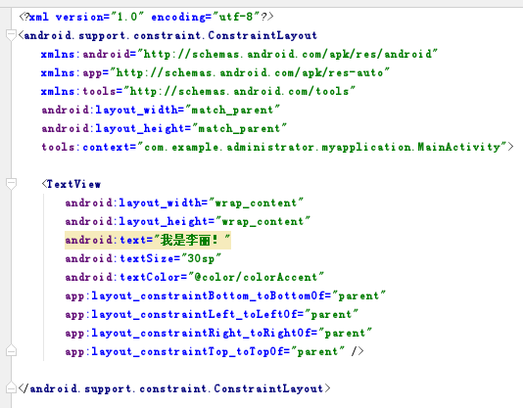
4.4 文本框使用示例
(1)文本静态显示
修改代码，将“Hello World”修改为你个人的真实信息，如“我是李丽！”，并设置文字颜色、大小。

Slide 57
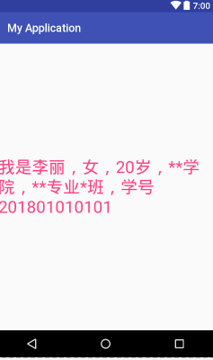
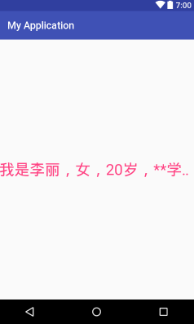

4.4 文本框使用示例
Question？
如果要显示的个人信息较多，可能显示会有问题。
如“我是李丽，女，20岁，**学院，**专业*班， 学号201801010101”
文字换行
文字显示不全

Slide 58
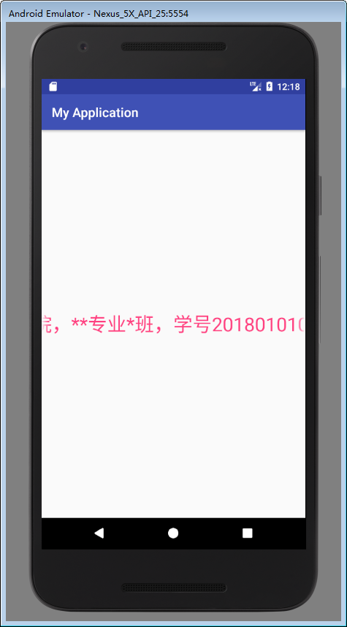
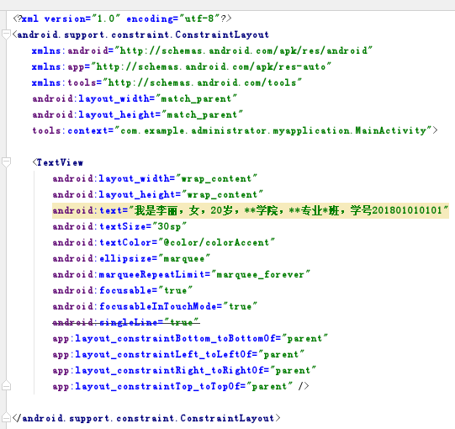
4.4 文本框使用示例
走马灯效果展示
如果要显示的个人信息较多，可用走马灯形式ellipsize=“marquee”显示

Slide 59
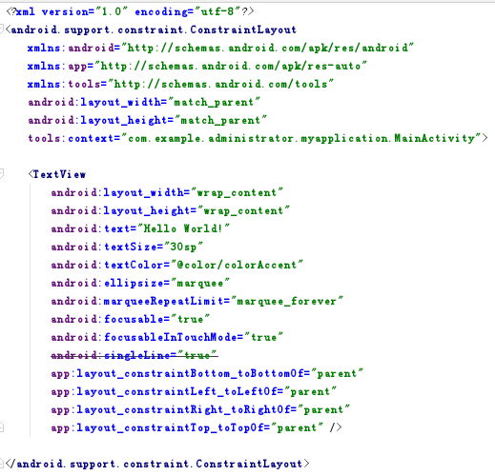
4.4 文本框使用示例
思考
不改动控件的text属性，如何改变显示的文字信息？

Slide 60
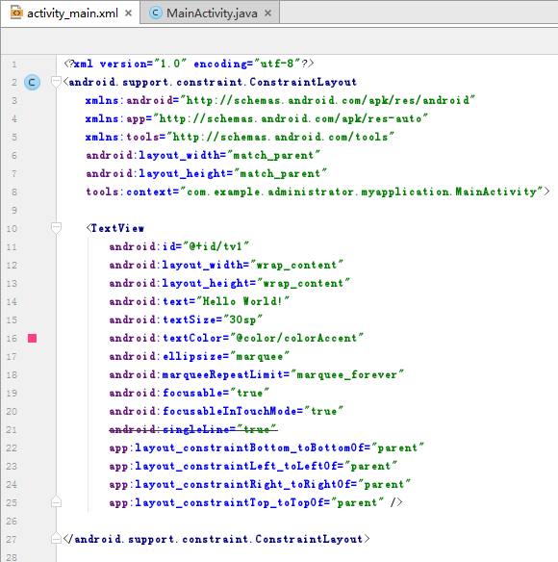
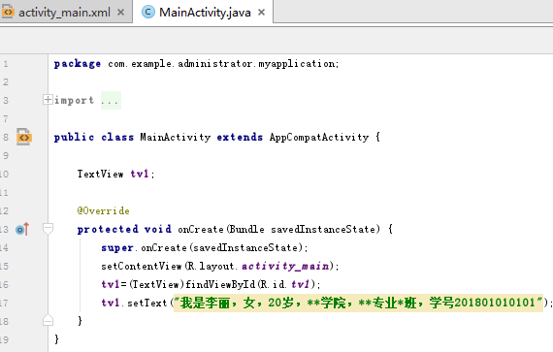
4.4 文本框使用示例
(2)文本动态显示和动态修改
1）为文本框设置id
2）打开加载activity_main.xml的java代码文件
3）使用findeViewById()获取文本框对象
4）使用setText()为文本框动态设置文字
Notes:
语句结束：分号“；”，不是冒号“：”

Slide 61
课堂练习（三）
完成从第 48 页到第 56 页的内容
01
在布局文件中熟练编写TextView控件属性，掌握属性设置时快速补充（自动完成）功能的使用
02
掌握走马灯效果设置，加深控件属性的理解，掌握编写程序时快速补充（自动完成）功能的使用
03
掌握在java代码文件中使用控件的一般过程，进一步理解各种方法的使用

Slide 62

课 堂 作 业
在课堂练习（三）基础上，修改代码实现：
1. App名称改为MyFirstApp
有两种方法，请思考其不同
2. 动态设置个人信息（学生本人的真实信息），以走马灯形式显示

Slide 63



作业提交步骤
(1)在桌面新建文件夹，名称为“学号+姓名”，如“20190101张三”
(2)在AS工程目录中找到main文件夹，将其复制、粘贴到学号文件夹
(3)将学号文件夹压缩，提交压缩文件到网站的作业提交处
打开res→layout目录，左键选择任意一个布局文件，点击右键，选择FilePath打开目录；
选择main打开其所在目录，将其复制、粘贴到学号文件夹。

Slide 64

设置app名称
String.xml文件内容：
<resources> <string name="app_name">MyFirstApp</string> </resources>

Slide 65

设置app名称
修改后，再次打开AndroidManifest.xml文件

Slide 66
动态设置个人真实信息
显示个人真实信息
常见语法错误：
1）字母大小写错误
2）标点符号、字母全半角错误

Slide 67

运行、测试
运行前先执行“Make Project”做设计和代码的检查，没有问题再运行
在AVD设备运行项目，进行测试，观察是否实现预期效果

Slide 68
问题思考
思考
App程序名称的修改，有两种方法
(1) 在配置文件中直接修改为新的名称
AndroidMainfest.xml中，设置如下
… …
android:label="MySecondApp“
… …
(2) 在res目录的string.xml中，通过全局配置字符串修改名称
在string.xml文件中，设置如下：
<string name="app_name">MyFirstApp</string>
运行项目，进行测试，观察程序名称显示，为什么如此显示？
(1) 如果程序名称为“我的App”，需要如何修改代码？
(2) 实现要求1的有两种方法，请思考哪一种方法更合适。

